Slide 1








Une organisation
En collaboration avec

Slide 2
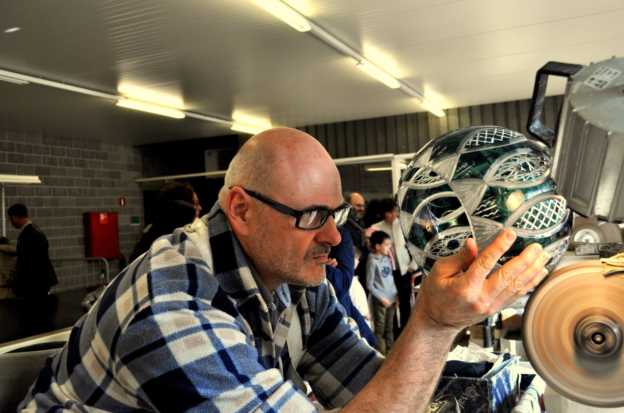
C’EST QUOI ?

Slide 3
Une organisation
En collaboration avec
Plus grand événement tous publics d’un jour en Belgique
Evénement national
Milliers de visiteurs, tous profils confondus
A lieu, chaque année, le 1er dimanche d’octobre
Centaines d’entreprises issues de tous secteurs
Découvrir le monde de l’entreprise sous un autre angle
Véritable plateforme entre les entreprises et le public

Slide 4


Une organisation
En collaboration avec
VIDEO

Slide 5
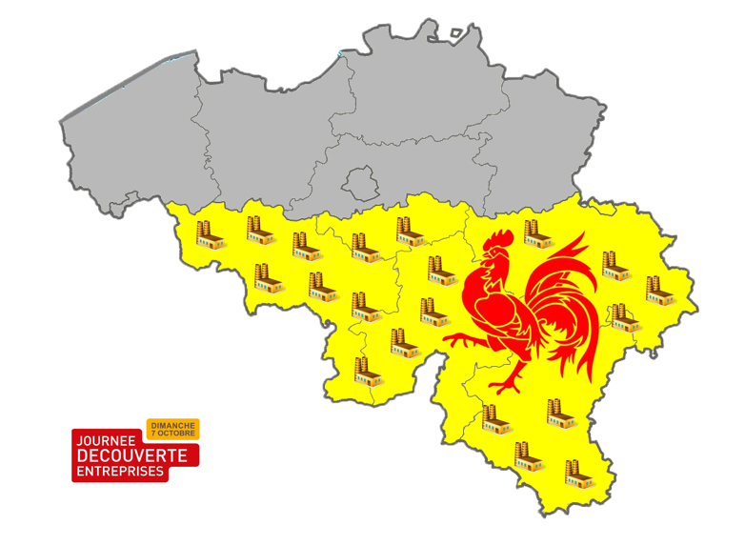
Le succès de l’édition 2018

Slide 6
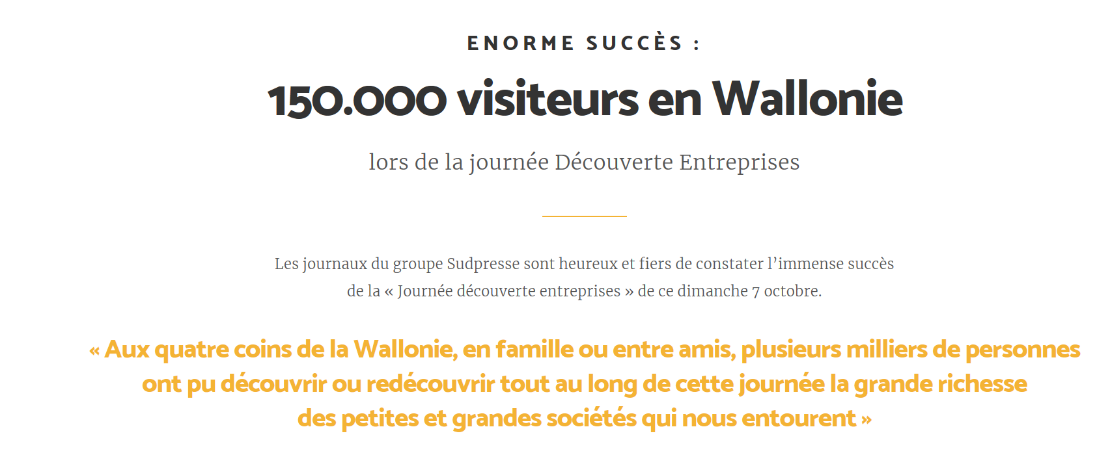
Une organisation
En collaboration avec
84 entreprises participantes
VIDEO

Slide 7
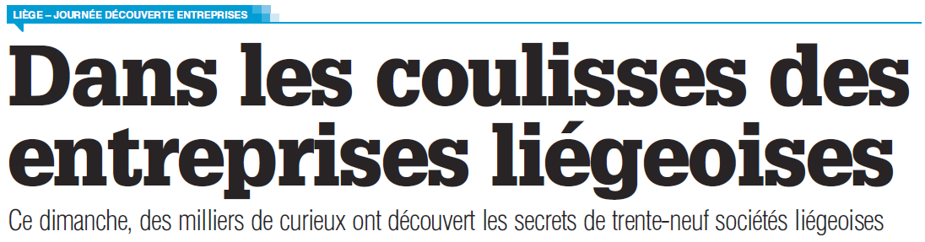
Conseils en communication interne, externe, et en promotion ; accompagnement professionnel en organisation par le biais de contacts directs et de nombreux outils ;
Vous serez amené étape par étape jusqu’au dimanche 7 octobre 2018 ;
Une organisation
En collaboration avec
TOUS ENSEMBLE

Slide 8

Des entreprises conquises

Slide 9
Une organisation
En collaboration avec
Plus de 100 jobs proposés
Plus de 50% des entreprises ont eu beaucoup plus de visiteurs qu’espéré
98% des entreprises satisfaites

Slide 10

3 PILIERS
Notes:
Changer la photo

Slide 11




Une organisation
En collaboration avec
Accroître sa notoriété
Développer son image de marque ;
Établir et développer des contacts privilégiés avec ses relations d'affaires
Favoriser l’intégration dans sa région,
Contacts avec les voisins ;
IMAGE
NOTORIÉTÉ
VOISINS
RELATIONS
FAMILLE ET AMIS

Slide 12


Une organisation
En collaboration avec
Augmenter son chiffre d’affaires ;
Lancer un nouveau produit ;
Vendre vos produits ce jour-là;
VENTES
CHIFFRE D’AFFAIRES
NOUVEAU PRODUIT

Slide 13



Une organisation
En collaboration avec
Valoriser les compétences de ses collaborateurs
Renforcer la motivation du personnel ;
Teambuilding ;
Montrer votre entreprise à la famille et aux amis de vos employés ;
Recrutement de nouveaux collaborateurs;
EMPLOYÉS
VOS EMPLOYES
MOTIVATION
FAMILLE ET AMIS
RECRUTEMENT
TEAMBULDING

Slide 14

Une organisation
En collaboration avec
Augmenter son chiffre d’affaires ;
Accroître sa notoriété, et développer son image de marque ;
Valoriser les compétences de ses collaborateurs et renforcer la motivation du personnel ;
Teambuilding ;
Montrer votre entreprise à votre famille et vos amis ;
Recrutement de nouveaux collaborateurs ;
Établir et développer des contacts privilégiés/informels avec ses relations d'affaires;
Favoriser l’intégration dans sa région, les contacts avec les voisins ;
TOUS ENSEMBLE

Slide 15
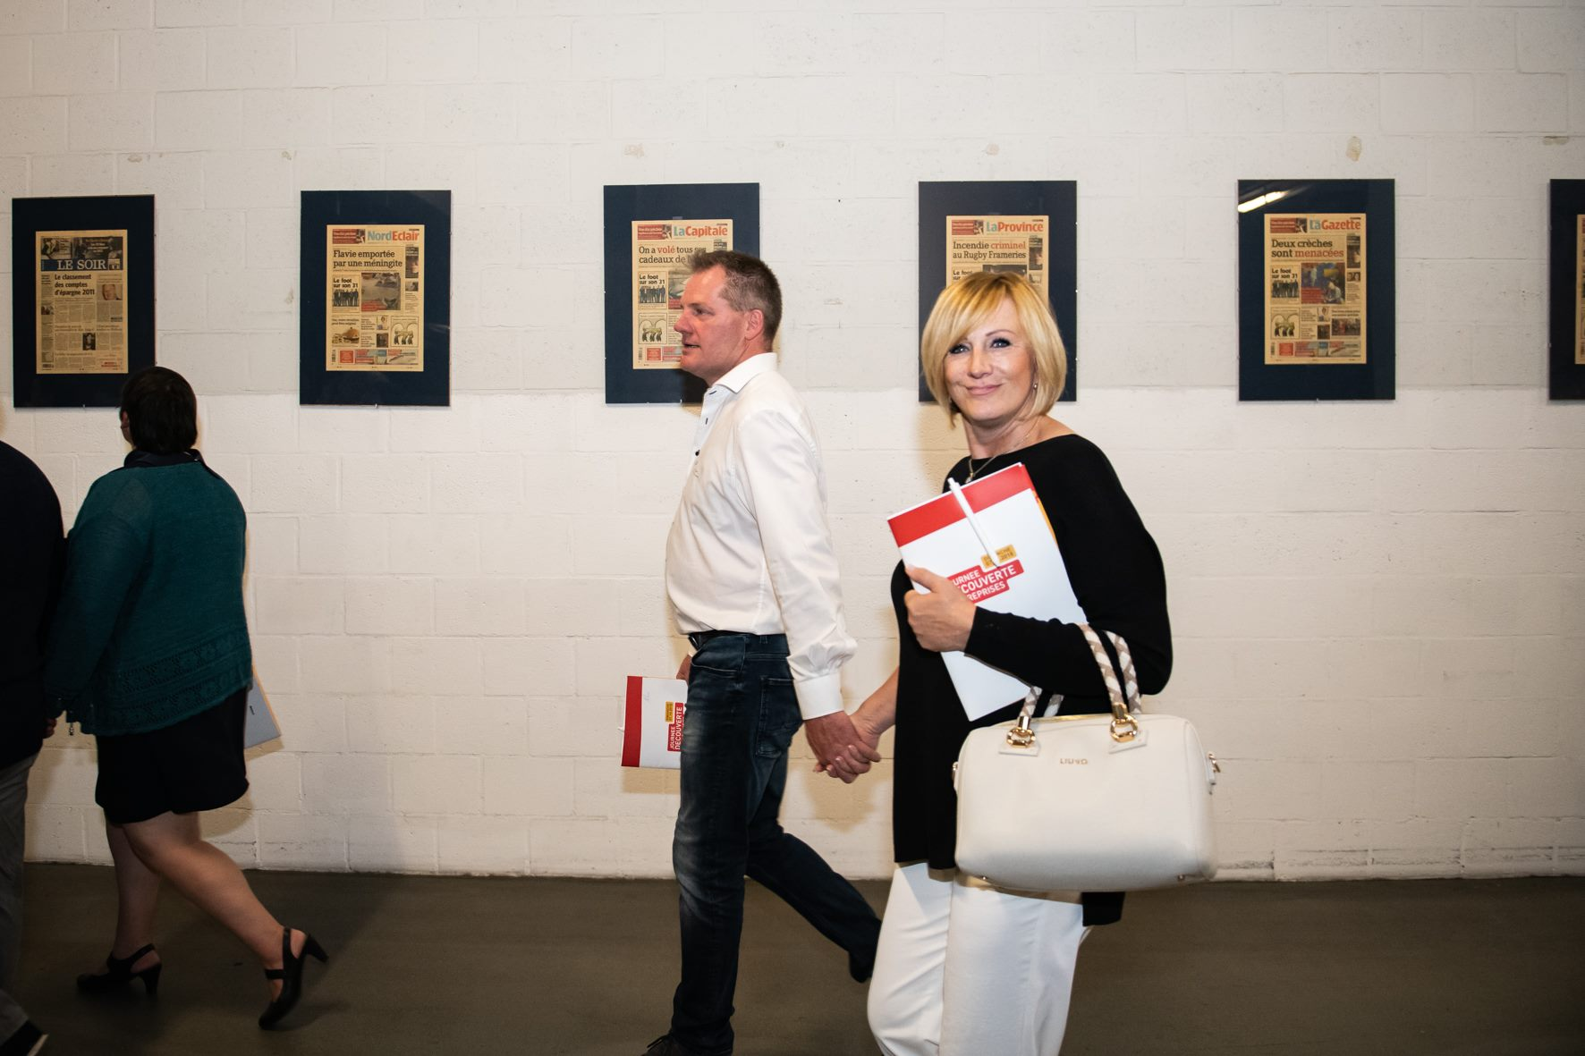
LE PUBLIC

Slide 16
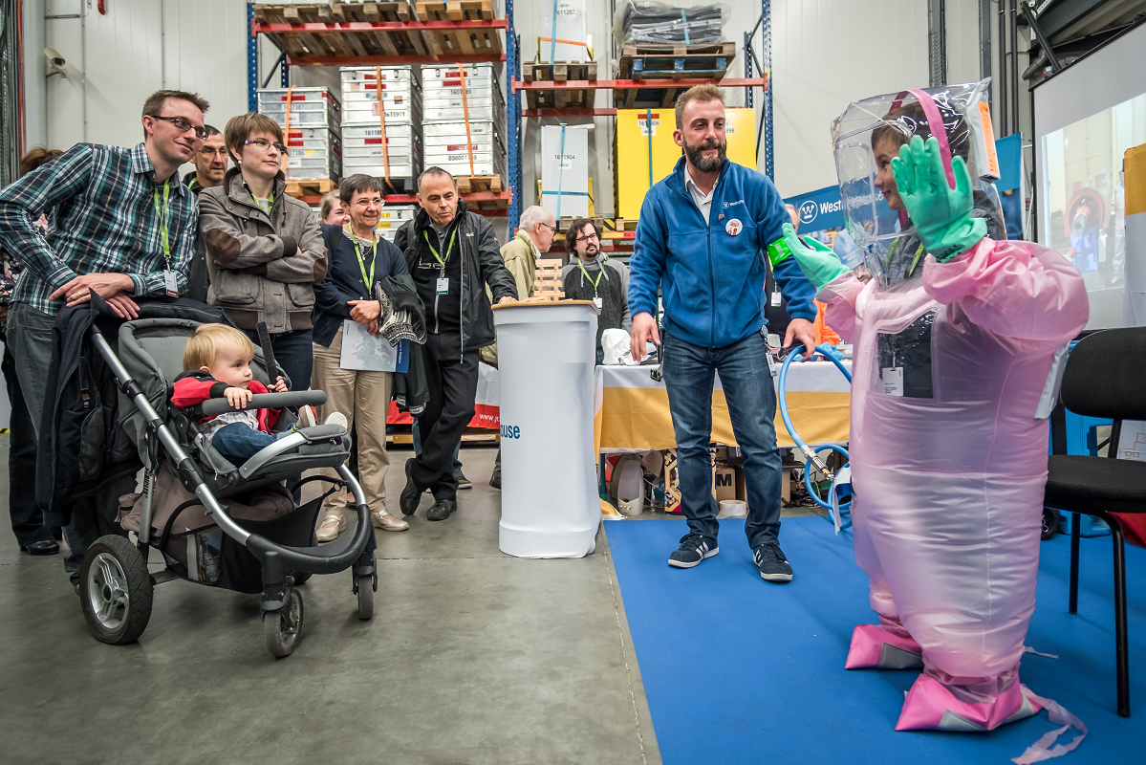
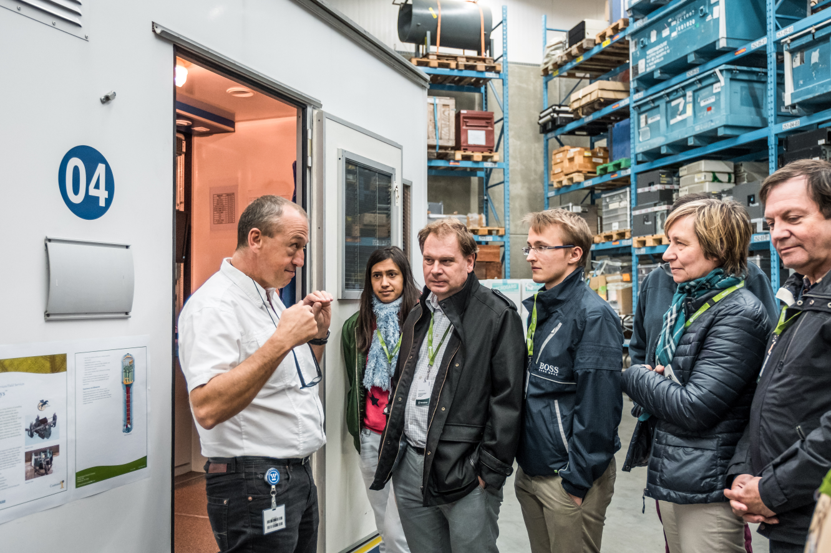
Une organisation
En collaboration avec
Apprendre et comprendre le monde de l'entreprise,
Découvrir les coulisses, l’envers du décor et votre savoir-faire.
Visiter des sites généralement inaccessibles au public ;
Educatif: éveiller les jeunes, faire comprendre des métiers et susciter des vocations ;
Racontez votre histoire !

Slide 17
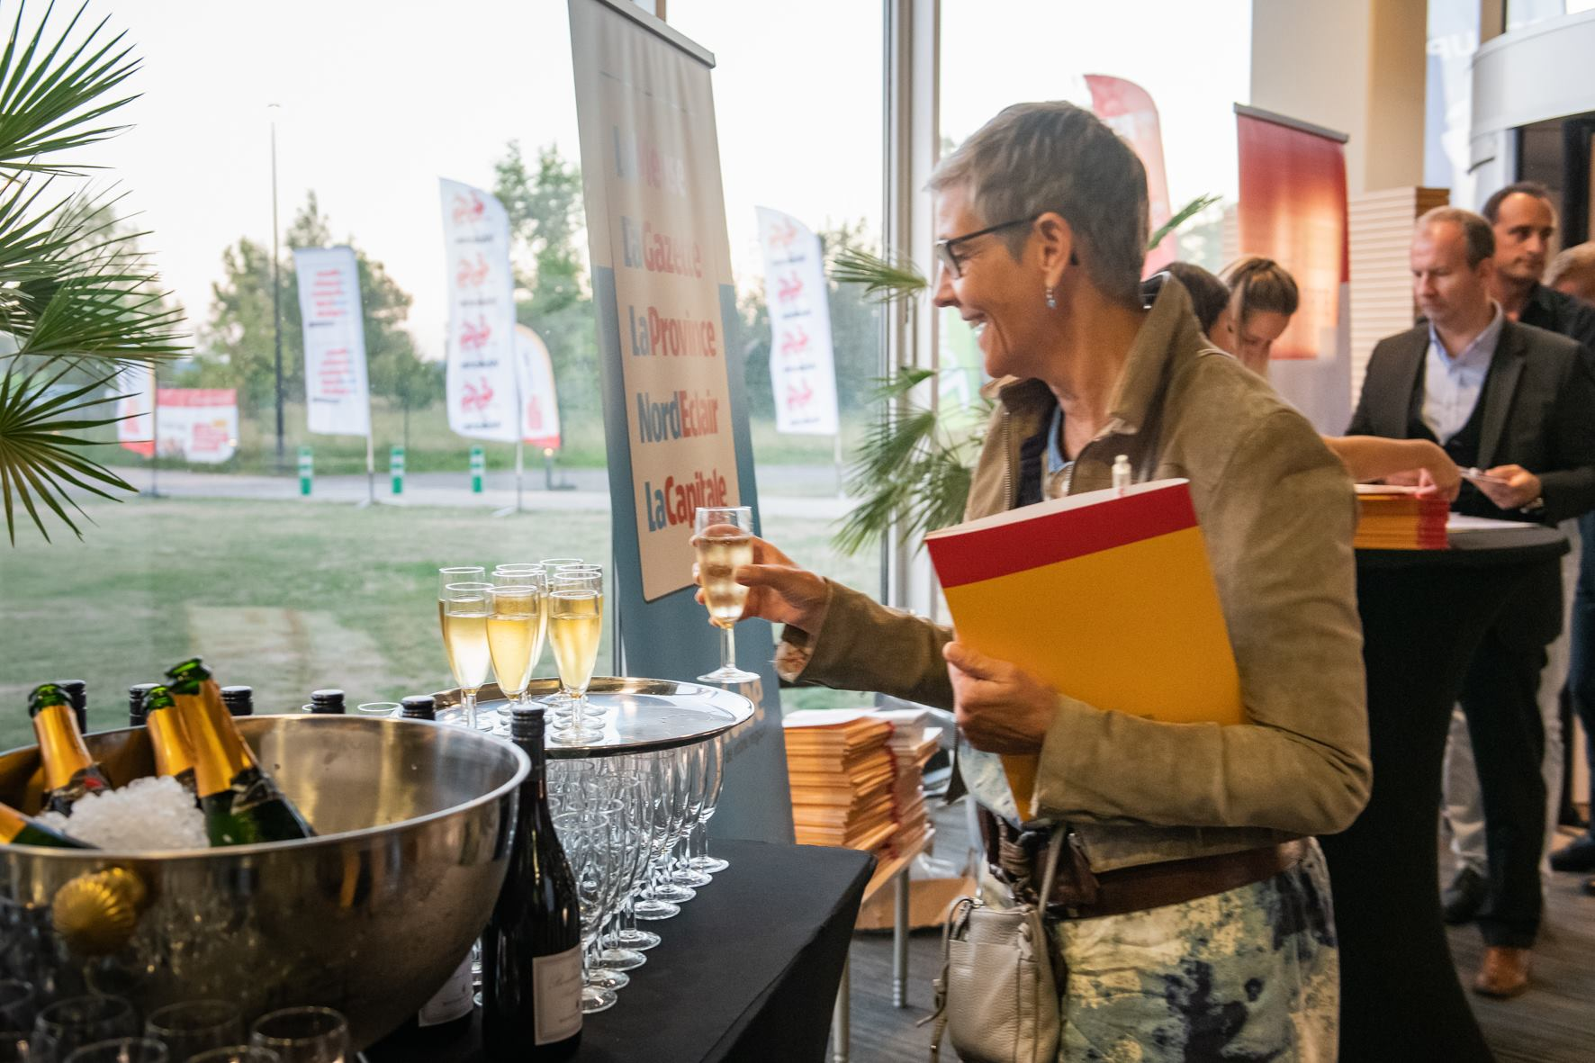
QUE RECEVEZ-VOUS?
Notes:
Changer la photo

Slide 18
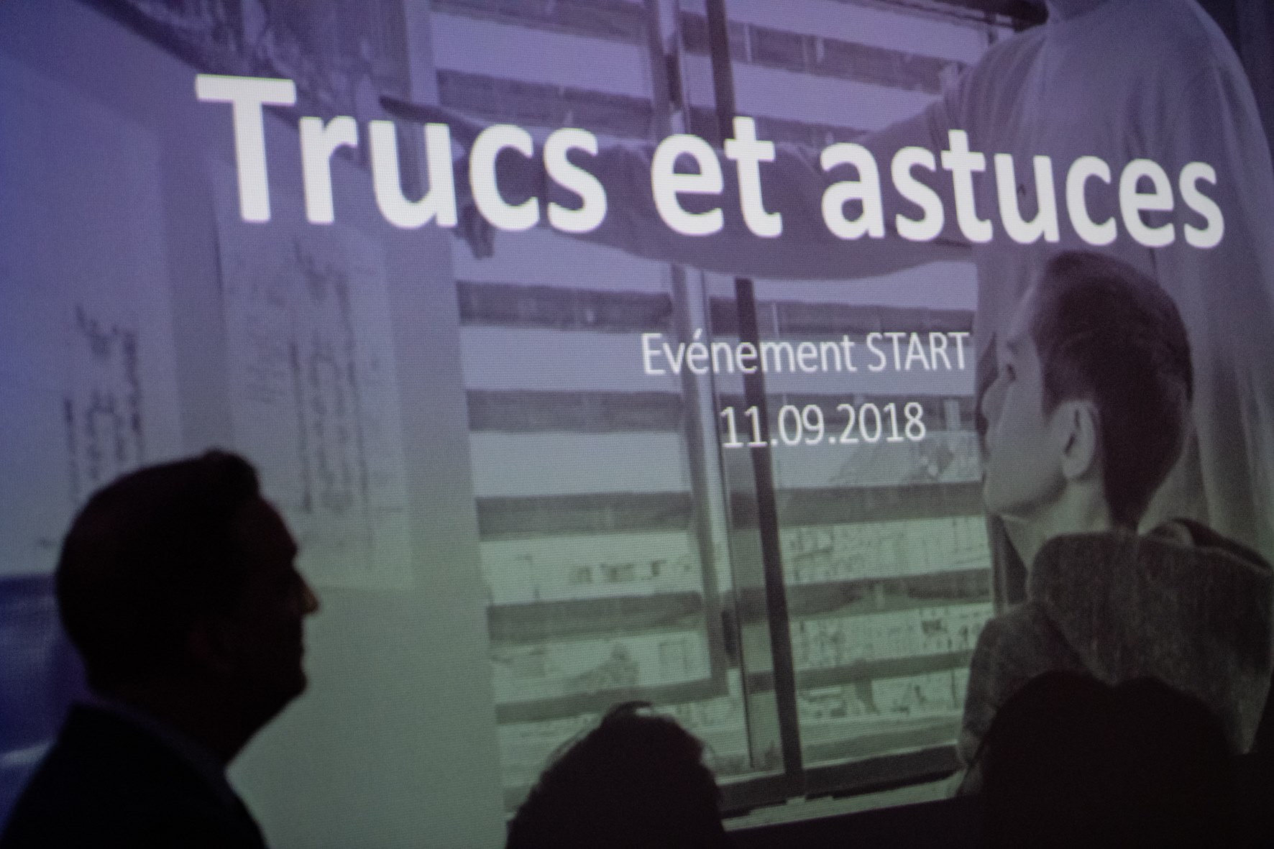
CONSEILS & ACCOMPAGNEMENT

Slide 19
Une organisation
En collaboration avec
Un plan étape par étape
Trucs & astuces
Supports en communication interne, externe et en promotion
TOUS ENSEMBLE

Slide 20
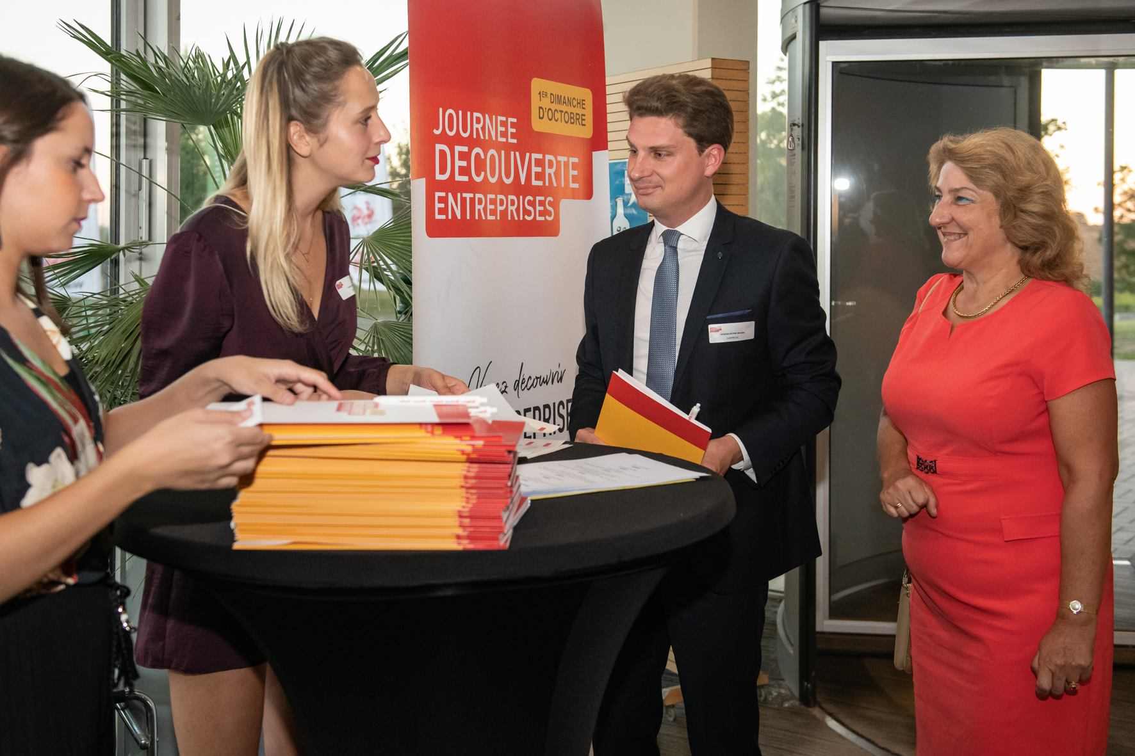
MATERIEL DE PROMOTION

Slide 21
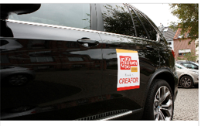

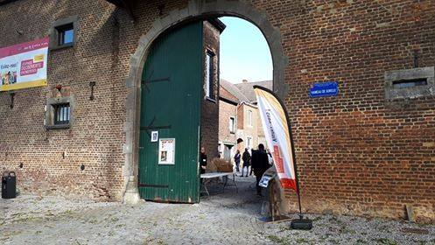
Une organisation
En collaboration avec
  Flyers
  Affiches
  Roll-up
  Bâches perforées
  Drapeaux génériques
  Stickers voiture
  Panneaux de signalisation
  Invitations e-mailing
  Rubalises génériques
TOUS ENSEMBLE
Notes:
Mettre des photos de nos matériels promos

Slide 22
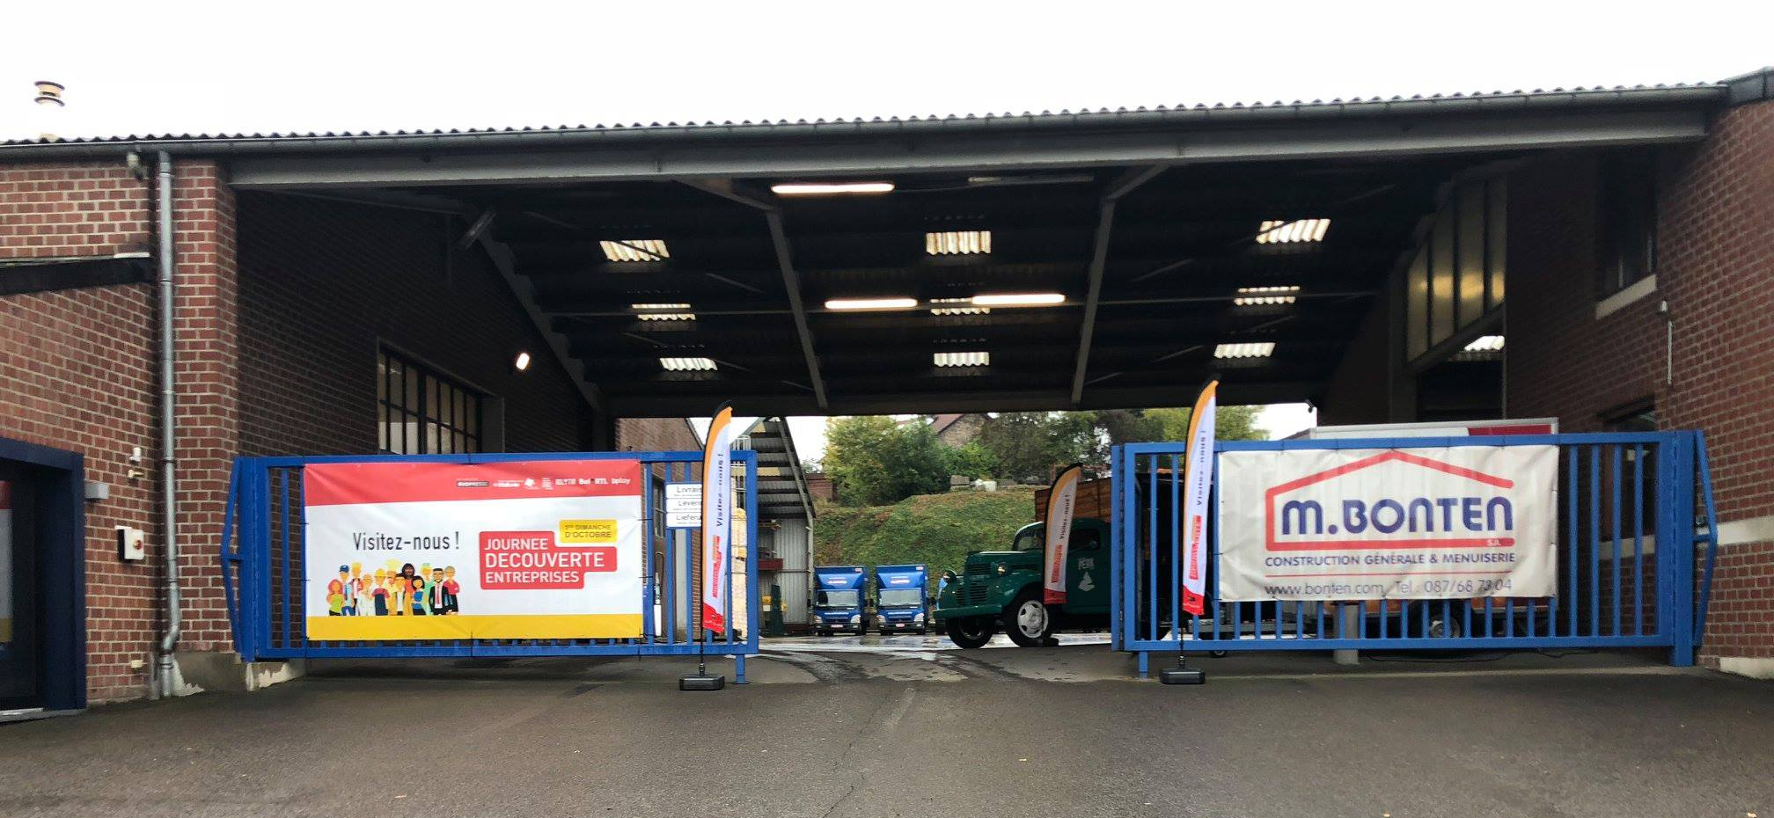
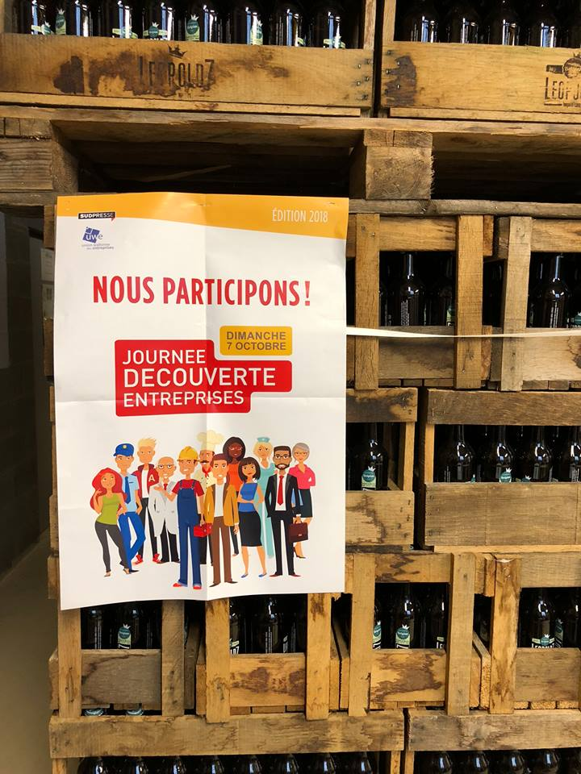
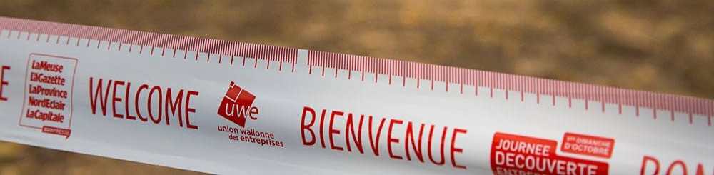
Notes:
Mettre des photos de nos matériels promos

Slide 23
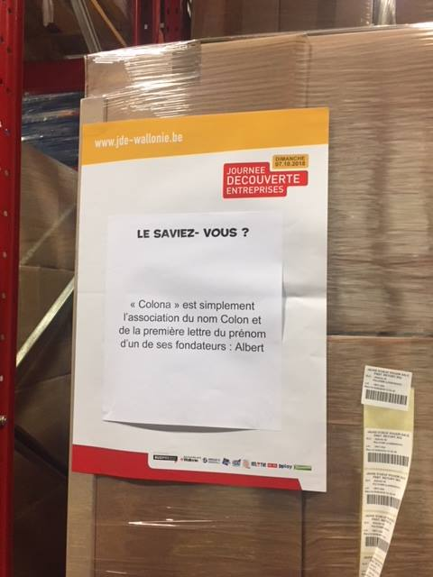
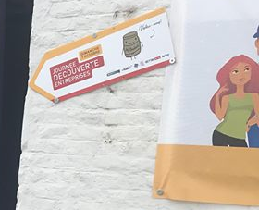
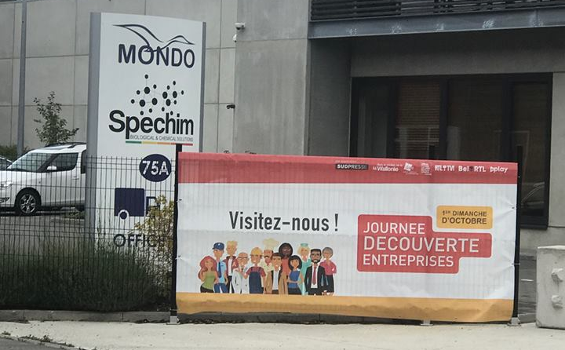
Notes:
Mettre des photos de nos matériels promos

Slide 24
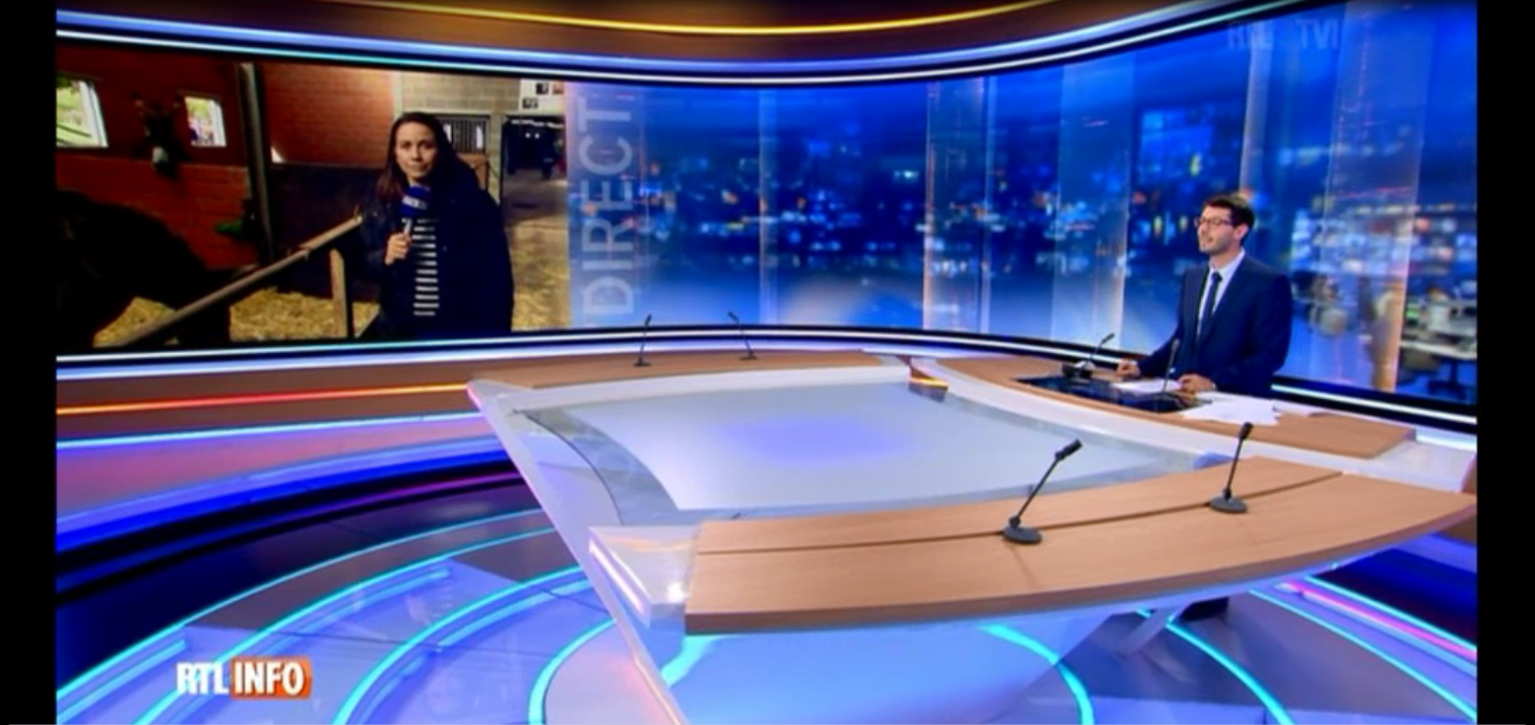
CAMPAGNE MEDIA NATIONALE
Notes:
Changer la photo

Slide 25

Une organisation
En collaboration avec
ATTIRER UN MAXIMUM DE PUBLIC
Spots radio (Bel RTL et Radio Contact)
Spots TV (RTL TVI et Plug RTL)
Presse papier et online (Sudpresse, L’Echo, Le Soir, Vlan, 7Dimanche)
Presse magazine
Facebook (AD et Sudpresse)
Campagne d’affichage
Lettrage de voitures
VOTRE PRESENCE
Site internet de l’événement www.jde-wallonie.be
Magazine spécifique encarté dans Sudpresse et 7Dimanche
Post Facebook
Publi-reportage dans Sudpresse
TOUS ENSEMBLE

Slide 26
Conseils en communication interne, externe, et en promotion ; accompagnement professionnel en organisation par le biais de contacts directs et de nombreux outils ;
Vous serez amené étape par étape jusqu’au dimanche 7 octobre 2018 ;
Une organisation
En collaboration avec
TOUS ENSEMBLE
Un magazine de 56 pages encarté dans toutes les quotidiens du Groupe Sudpresse (656.700 lecteurs uniques) et dans toutes les éditions du 7Dimanche (651.414 lecteurs uniques)

